Slide 1


Slide 2


Recap on French Numbers
Click play buttons throughout to hear phrases and words.
Count from 1 to 20
1 un | 2 deux | 3 trois | 4 quatre | 5 cinq
6 six | 7 sept | 8 huit | 9 neuf | 10 dix
11 onze | 12 douze | 13 treize | 14 quatorze | 15 quinze
16 seize | 17 dix-sept | 18 dix-huit | 19 dix-neuf | 20 vingt

Slide 3

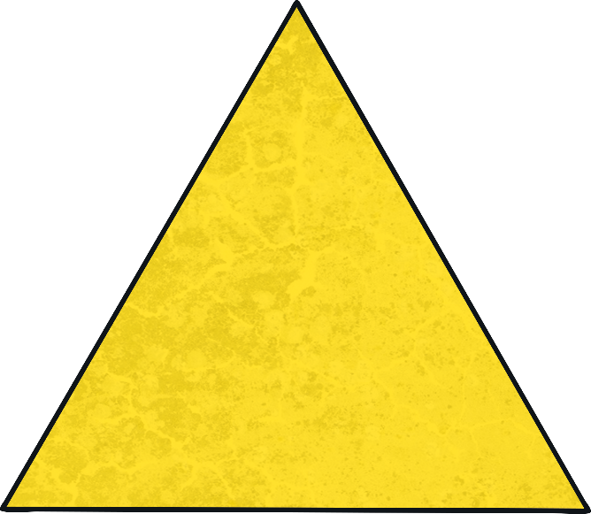
Les formes
Qu’est-ce que c’est ?
C’est un triangle.

Slide 4

Les formes
Qu’est-ce que c’est ?
C’est un carré.

Slide 5
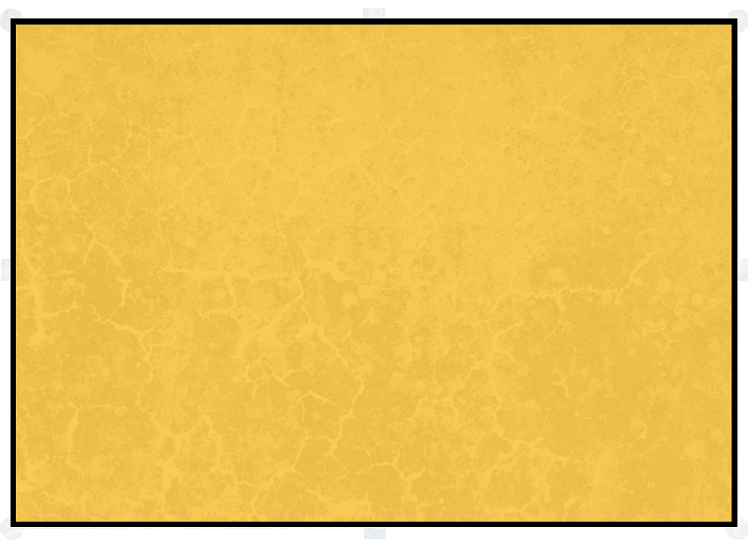
Les formes
Qu’est-ce que c’est ?
C’est un rectangle.

Slide 6
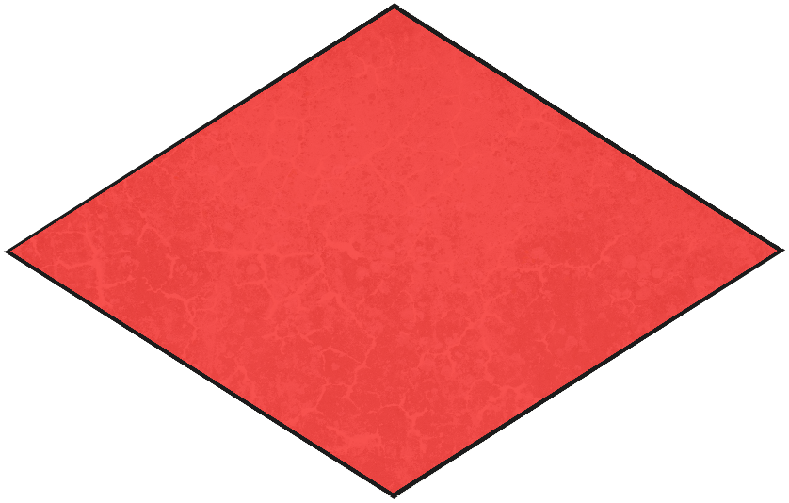
Les formes
Qu’est-ce que c’est ?
C’est un losange.

Slide 7
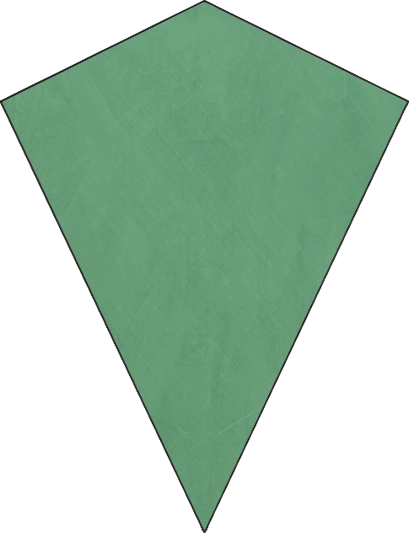
Les formes
Qu’est-ce que c’est ?
C’est un cerf-volant.

Slide 8
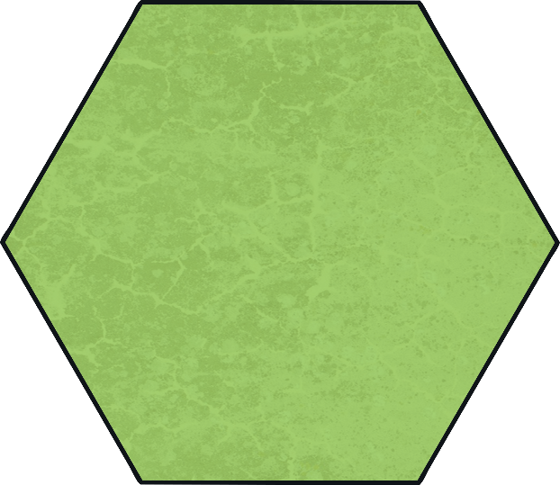
Les formes
Qu’est-ce que c’est ?
C’est un hexagone.

Slide 9
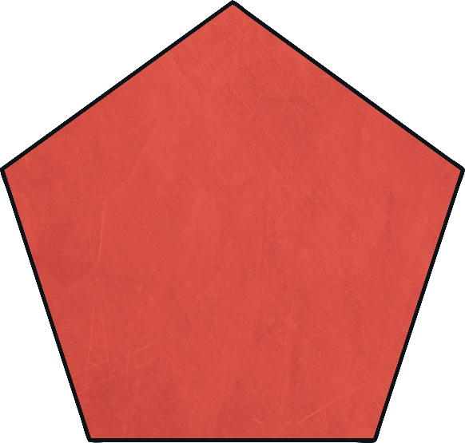
Les formes
Qu’est-ce que c’est ?
C’est un pentagone.

Slide 10

Les formes
Qu’est-ce que c’est ?
C’est un octogone.

Slide 11

Let’s recap our song from yesterday. Join in when as much as you can.
https://www.youtube.com/watch?v=fZR66TjjrDc

Slide 12
De quelle couleur sont ces formes?
What colour are these shapes?

Slide 13
De quelle couleur est le cercle?
Il y a un cercle rouge.

Slide 14
De quelle couleur est ce triangle?
Il y a un triangle jaune.

Slide 15
De quelle couleur est ce carre?
Il y a un carre rose.

Slide 16
De quelle couleur est le rectangle ?
Il y a un rectangle brun.

Slide 17
De quelle couleur est le losange ?
Il y a un losange violet.

Slide 18
De quelle couleur est le cerf-volant?
Il y a un cerf-volant vert.

Slide 19
De quelle couleur est le pentagone?
Il y a un pentagone blanc.

Slide 20


